Slide 1
Staż- NIEMCY 2013
9 września- 15 listopada
Trzaska Angelika
Stępień Klaudia

Slide 2
Podróż
Oświęcim- wyjazd 6:00
Scheibe Alsbach(Turyngia)- przyjazd ok. 18
Dotarliśmy do pensjonatu w którym zostaliśmy przygotowani pod względem językowym oraz zapoznani z tym regionu.

Slide 3
Przez kolejne dni od przyjazdu odbyliśmy 2 wycieczki do:
-stolicy Turyngii : Erfurtu
IHK (Izba Rzemieślniczo Handlowa)

Slide 4
Erfurt
Zwiedzanie zaczęło się na placu charakterystycznym dla tego miasta –Domplatz.
Udaliśmy się do muzeum, w którym zobaczyliśmy obrazy przedstawiające historię Turyngii
Następnie spacerowaliśmy uliczkami i dotarliśmy do Starego miasta, gdzie znajdowały się mieszkania z balkonami ,na których artyści nieraz umieszczali swoje dzieła.

Slide 5
Domplatz

Slide 8
Muzeum

Slide 10
IHK
Pracownik opowiedział nam, czym zajmuje się Izba m.in. pomagają zakładać i rozwijać przedsiębiorstwa zarówno mieszkańcom Niemiec jak i innych krajów.

Slide 11
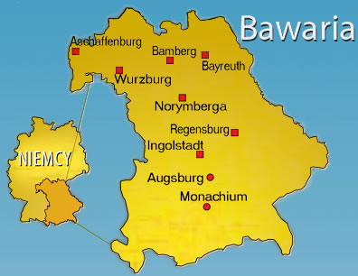
Wyjazd do miejsc praktyk
11.09.2013 r. wyjechałyśmy z Panią Ramoną Herzog ,Christą Müller oraz Katarzyną Żmudką do hotelu, do którego zostałyśmy przydzielone .

Slide 12
Beckenhaus

Slide 17
12 września I dzień pracy
Na początku był stres i nerwy. Jednak każdy kolejny dzień był lepszy, a my coraz bardziej poznawałyśmy cały zakład pracy jak i osoby w nim pracujące.

Slide 18
W pracy na nudę nie mogłyśmy narzekać . Co tydzień każda z nas zmieniała swoje stanowisko. Jedna dziewczyna była na serwisie, a druga na kuchni i tak co tydzień, dzięki czemu miałyśmy urozmaicone zajęcia.

Slide 19
Kuchnia zakładowa
Każdego dnia poznawałyśmy nowe potrawy oraz zasadę ich wykonania .
Charakterystycznymi potrawą były : kluski wykonane z gotowanych ziemniaków wraz z dodatkiem mięsnym i sosem.
Kiedy spróbowałyśmy większości dań najbardziej zasmakowało nam danie: sauer braten, była to pieczeń z wyjątkowo znakomitym sosem.

Slide 20
Sauerbraten z kluskami

Slide 21
Po zaznajomieniu się z potrawami i technikami przygotowania pozwolono nam samym przygotowywać nieskomplikowane dania np. Wienier Schnitzel, Jägerschnitzel , Zigeunerschnitzel, Currywurst itp.
Nasza praca polegała także na pomocy przy wydawaniu posiłków ; dekorowanie potraw, mycie naczyń oraz sztućców .

Slide 22
Currywurst
Jägerschnitzel
Zigeunerschnitzel
Wienier schnitzel

Slide 28
Service
Praca na service polegała na przygotowywaniu sal na różne uroczystości ( dekoracja stołów, wybieranie zastawy stołowej) , polerowaniu szkła oraz sztućców, składanie serwetek, obsługa gości, a także nalewanie piwa oraz innych napojów alkoholowych jak i bezalkoholowych. Jako kelnerki poznałyśmy dotąd nam nieznane napoje :
Spizi ( cola + mirinda)
Apfelschorle ( sok jabłkowy + woda mineralna)
Cola Weizen ( piwo pszeniczne + cola)
Cola Bier ( piwo pilsner + cola)
Gaaß Moos w sklepach znane jako Gaas Seidla( ciemne piwo + Jagermaister+ Cherry + Cola)
Piwa : Weizenbier, Dunkel Bier, Dunkel Hefe , Alkoholfreies Weizen
Jägermaister ( likier ziołowy)

Slide 29
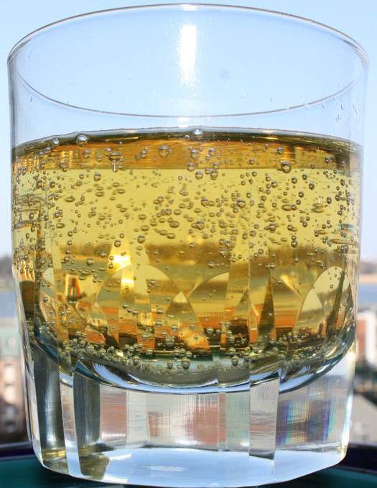
Apfelschorle
Cola Weizen

Slide 30
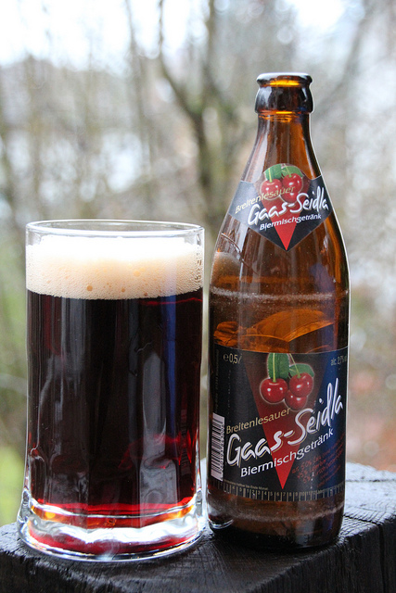
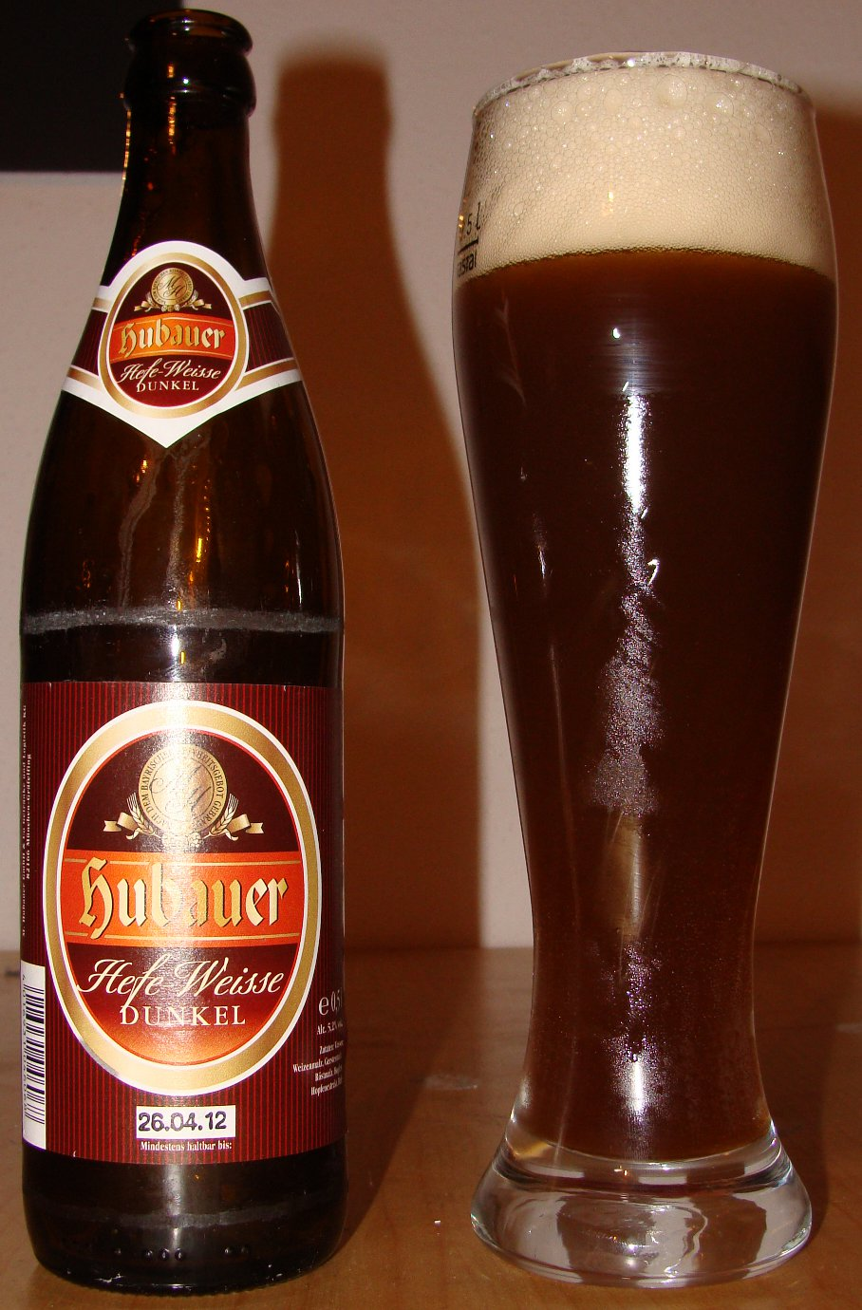
Dunkel Hefe

Slide 31
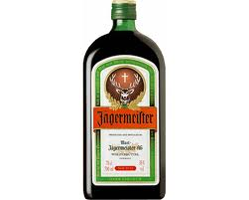
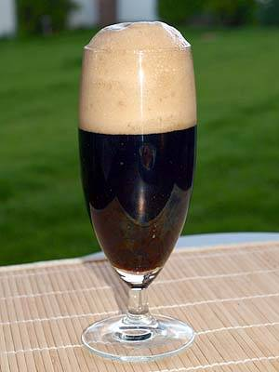
Jagermaister
Weizenbier
Dunkelbier

Slide 34
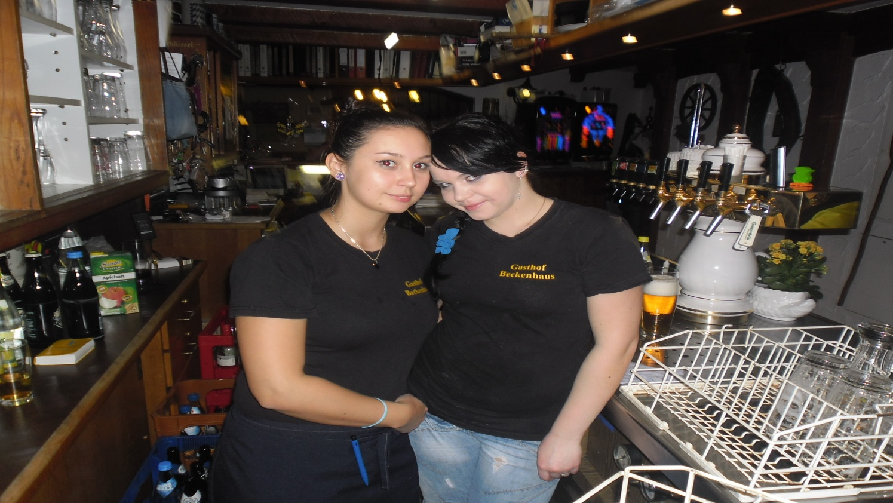
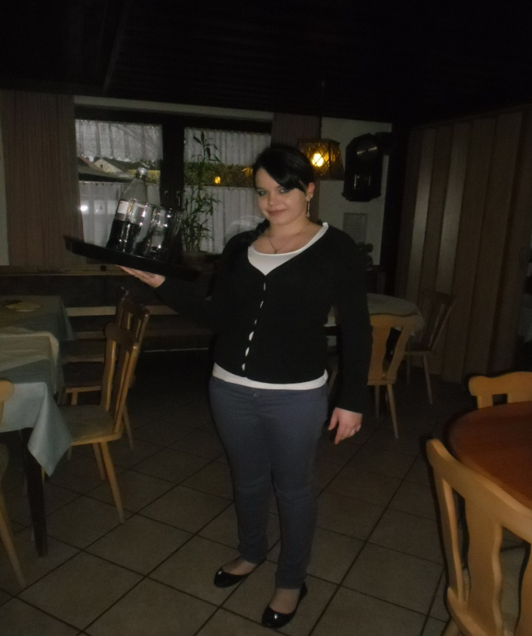
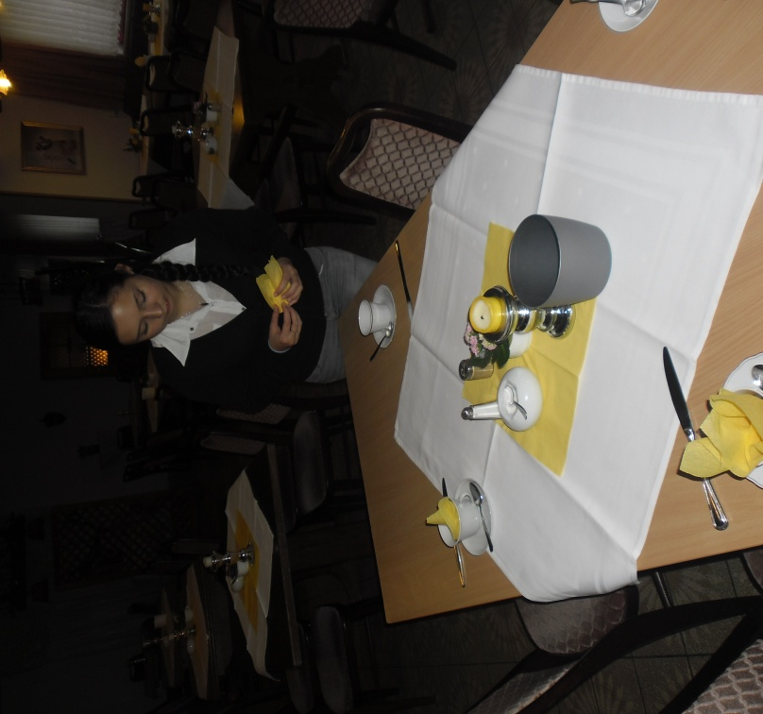

Slide 35
Czas wolny
W czasie wolnym spotkały nas różne miłe niespodzianki, poznałyśmy dużo ciekawych osób, a także miałyśmy okazję poznać najbliższe miasto oraz być na basenach termalnych.

Slide 36
Coburg
Zwiedziłyśmy miasto spacerując jego uliczkami oraz górujący nad miastem zamek, który jest jednym z największych w Niemczech.

Slide 42
Kristall Palm Beach
Pewnego dnia Szef zabrał nas na wody termalne!

Slide 44
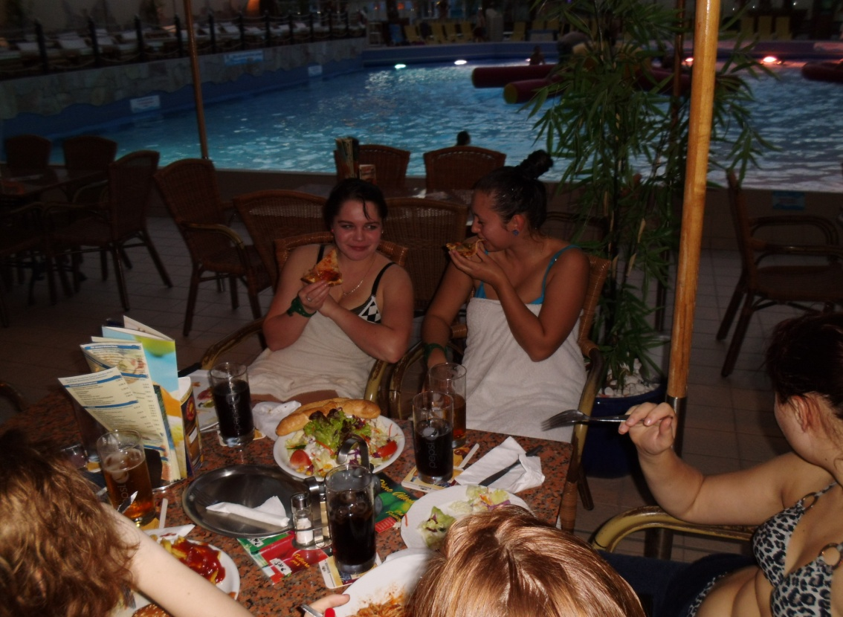
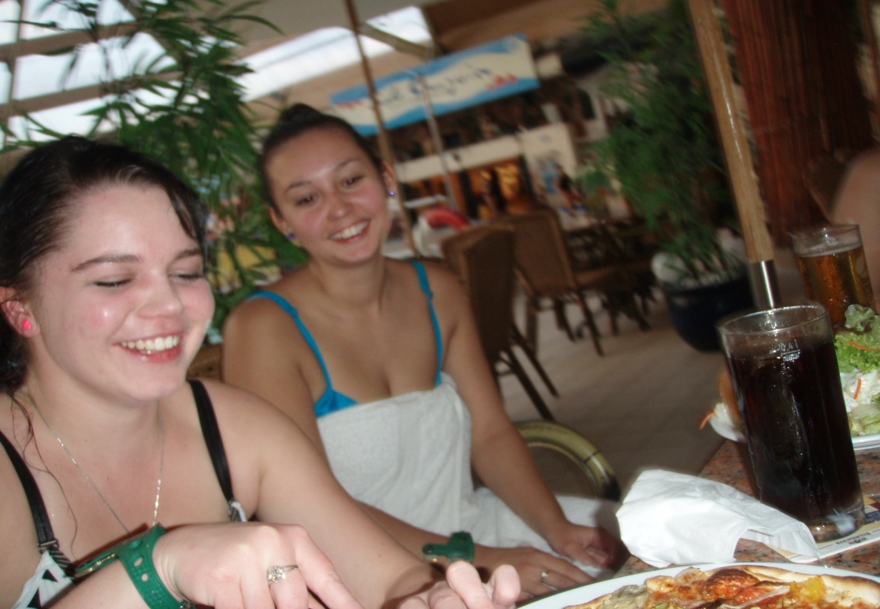

Slide 45
Ludzie

Slide 51
Dzięki temu stażowi poznałyśmy wiele wspaniałych osób ,nabrałyśmy większej pewności siebie, przeżyłyśmy świetne 2,5 miesiąca na pracy jak i zabawie , na szkoleniu własnych umiejętności. Rozwinęłyśmy naszą znajomość języka niemieckiego, angielskiego jak i słowackiego . Czas spędzony w Niemczech zapadnie nam na długo w pamięci ☺

Slide 52
Niemcy zbliżają ludzi !

Slide 54
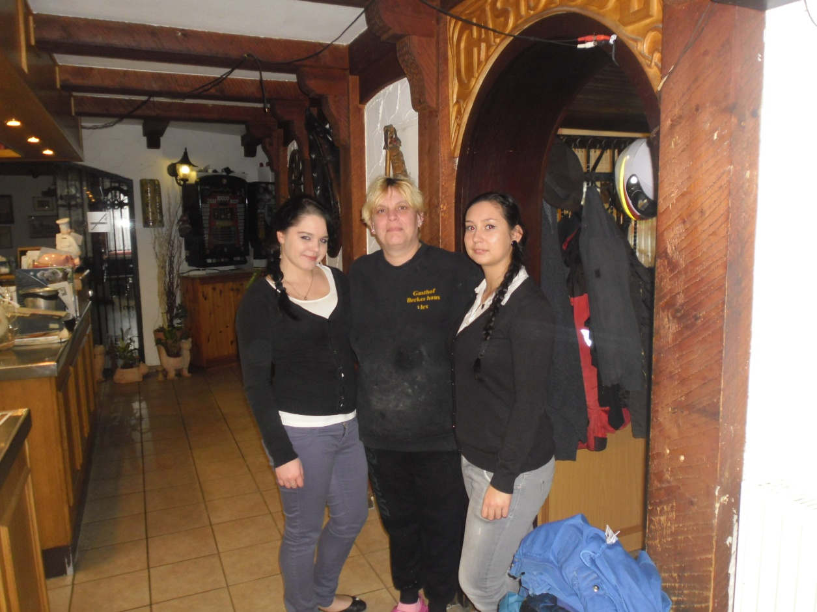

Slide 60
Koniec

